Slide 1
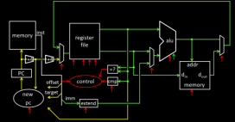
计算机组成原理综合实验课程
实验一：Verilog设计简介

Slide 2
组合电路的设计方法
一位二选一多路器的设计
a
MUX
c
1. 画出真值表；
b
s
ab
00
10
11
01
s
0
0
1
1
0
1
0
0
1
1

Slide 3

组合电路的设计方法
2. 化简，得到输出信号的逻辑表达式；
ab
00
10
11
01
s a
s
0
0
1
1
0
s b
1
0
0
1
1
二选一多路器的逻辑表达式；
$$c=s∙a+s∙b$$

Slide 4





组合电路的设计方法
3. 根据逻辑表达式画出电路图；
$$c=s∙a+s∙b$$
$$a$$
$$c$$
$$b$$
$$s$$

Slide 5
Verilog不同层次的电路设计
晶体管开关级(Switch Level) ；
逻辑门级(Gate Level)或结构风格(Structural Style)；
寄存器传输级RTL或数据流风格(Dataflow Style)
功能(行为)描述风格(Behavioral Style)

Slide 6
逻辑门级设计
$$a$$
$$c$$
$$b$$
$$s$$
module MUX2_1(a, b, s, c);
input a;
input b;
input s;
output c;

Slide 7







逻辑门级设计
$$a$$
$l$1
$$U1$$
$$U0$$
$$l0$$
$$U3$$
$$c$$
$$l2$$
$$b$$
$$U2$$
$$s$$
wire l0,l1,l2;
not U0(l0,s);
and U1(l1,a,l0);
and U2(l2,b,s);
or U3(c,l1,l2);
endmodule

Slide 8
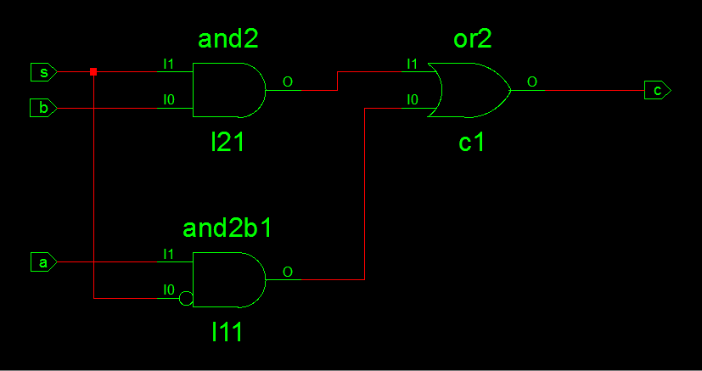
逻辑门级设计

Slide 9
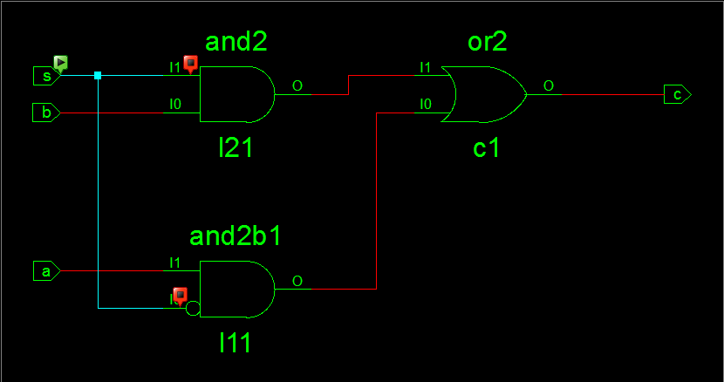
逻辑门级设计

Slide 10
数据流风格设计(assign)
$$a$$
$l$1
$$U1$$
$$U0$$
$$l0$$
$$U3$$
$$c$$
$$l2$$
$$b$$
$$U2$$
$$s$$
module MUX2_1(a, b, s, c);
input a,b,s;
output c;
assign c = (~s & a) | (s & b);
endmodule

Slide 11
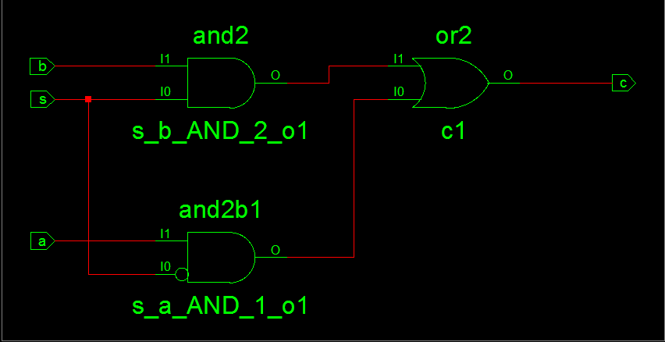
数据流风格设计(assign)

Slide 12
功能描述风格设计
module MUX2_1(a, b, s, c);
input a,b,s;
output c;
always @(a or b or s) begin
if(s==0) begin
c = a;
end else begin
c = b;
end
end
endmodule

Slide 13
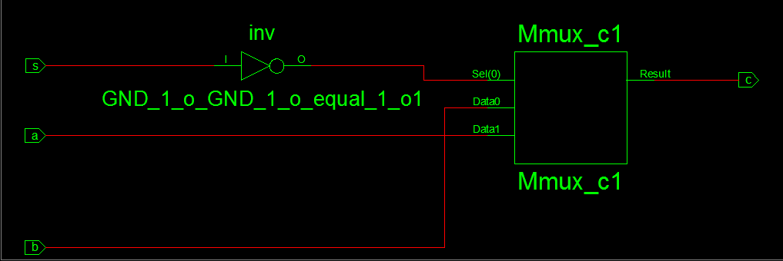
功能描述风格设计

Slide 14
ALU的设计
module ALU(
input [31:0] A,B,
input [2:0] ALU_operation,
output [31:0] Result,
output Zero
）;
reg [31:0] result;
assign Result = result;
always @(A or B) begin
case(ALU_operation)
3’b000:result = A + B;
3’b100:result = A – B;
……
default:result=32’hxxxxxxxx;
endcase
end
endmodule

